Slide 1

TRƯỜNG TIỂU HỌC GIA THỤY
KHOA HỌC
Bài 29: Tiết kiệm nước

Slide 2
TRÒ CHƠI
ĐÚNG / SAI

Slide 3
1. Vứt các loại rác xuống kênh, sông để bảo vệ môi trường.
ĐÚNG
SAI

Slide 4
2. Giữ vệ sinh sạch sẽ xung quanh nguồn nước: giếng nước, hồ nước, đường ống dẫn nước.
ĐÚNG
SAI

Slide 5
3. Cải tạo và bảo vệ hệ thống thoát nước thải sinh hoạt và công nghiệp trước khi xả vào hệ thống thoát nước chung.
ĐÚNG
SAI

Slide 6
4. Xây nhà tiêu trên ao nuôi cá.
ĐÚNG
SAI

Slide 7
Để bảo vệ nguồn nước chúng ta cần:
1. Giữ vệ sinh sạch sẽ xung quanh nguồn nước: giếng nước, hồ nước, đường ống dẫn nước.
Đ
2. Vứt các loại rác xuống kênh, sông để bảo vệ môi trường.
S
3. Cải tạo và bảo vệ hệ thống thoát nước thải sinh hoạt và công nghiệp trước khi xả vào hệ thống thoát nước chung.
Đ
4. Xây nhà tiêu trên ao nuôi cá.
S

Slide 8
KHOA HỌC
Bài 29: Tiết kiệm nước

Slide 9
Yêu cầu cần đạt
1
Nêu được các việc nên làm và không nên làm để tiết kiệm nước.
2
Biết được tại sao cần tiết kiệm nước

Slide 10
1. Những việc nên và không nên làm để tiết kiệm nước.

Slide 11
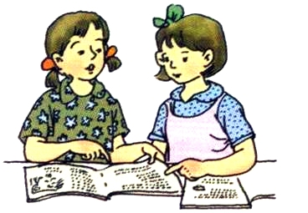
1. Em nhìn thấy những gì trong hình?
2. Theo em việc làm đó nên hay không nên làm? Vì sao?

Slide 12
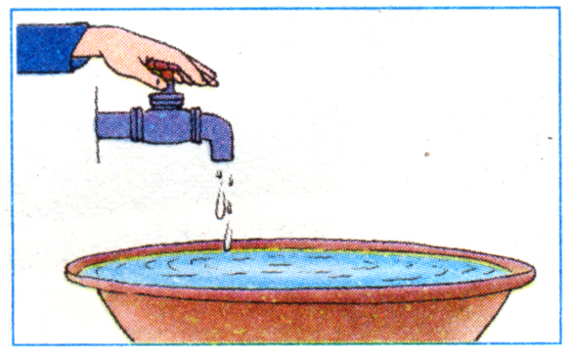
Nên làm
1
Khóa van vòi nước khi nước đã chảy đầy chậu.

Slide 13
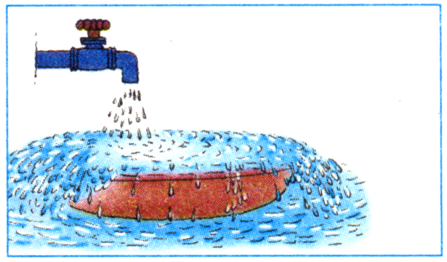
Không nên làm
2
Vòi nước chảy tràn ra ngoài chậu.

Slide 14
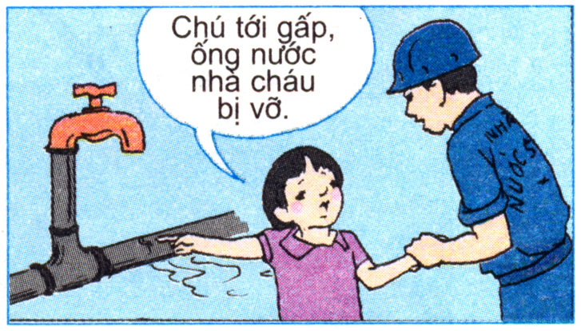
Nên làm
3
Em bé đang mời chú công nhân đến vì ống nước bị vỡ.

Slide 15
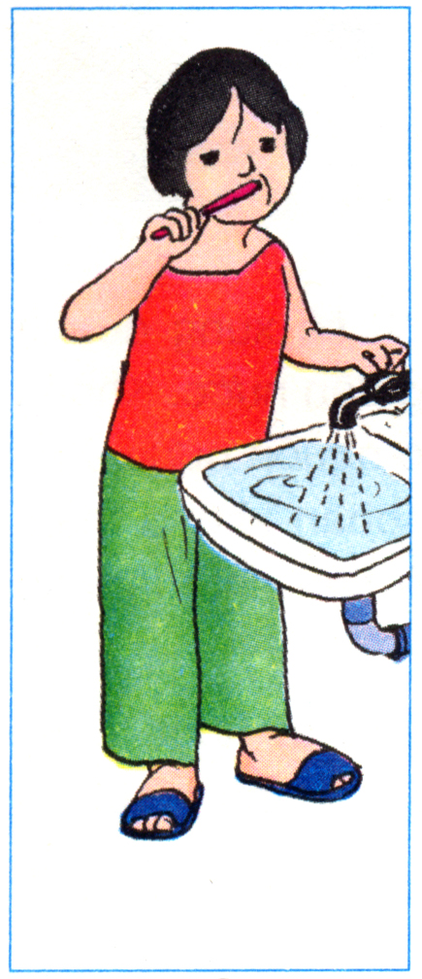
Một bạn vừa đánh răng vừa xả nước.
4
Không nên làm

Slide 16
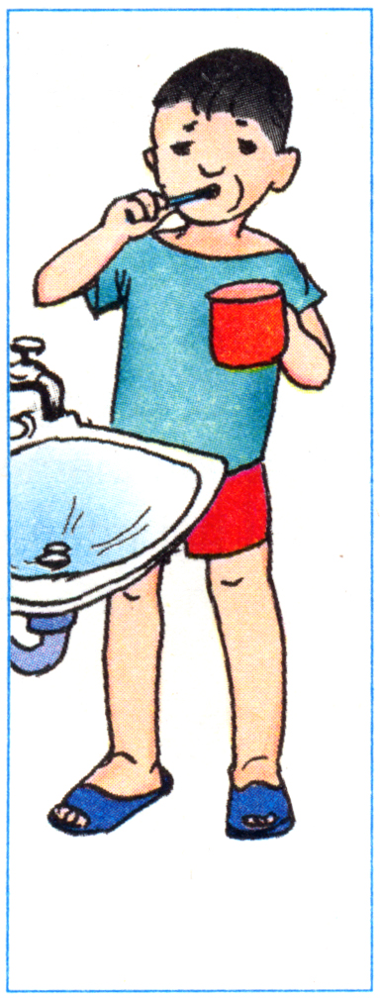
Một bạn múc nước vào ca để đánh răng.
5
Nên làm

Slide 17
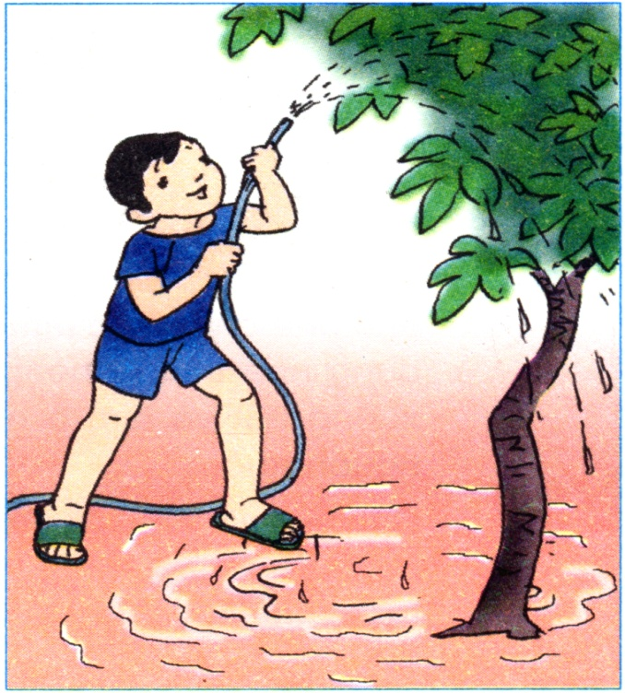
Một bạn đang dùng vòi nước tưới lên ngọn cây.
6
Không nên làm

Slide 18
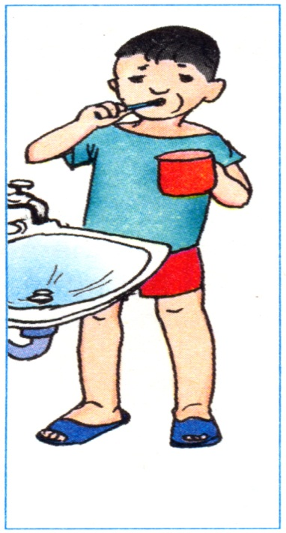

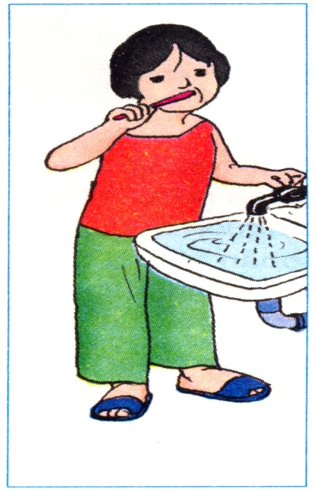
2
3
1
Những việc nên làm
Những việc không nên làm
Chúng ta nên và không nên làm những việc gì ?
4
6
5

Slide 19
Kết luận
Nước sạch không phải tự nhiên mà có, chúng ta nên làm theo những việc làm đúng và phê phán những việc làm sai để tránh gây lãng phí nước.
Để tránh gây lãng phí nước chúng ta cần làm gì và không nên làm gì?.

Slide 20
2. Tại sao chúng ta phải thực hiện tiết kiệm nước?

Slide 21
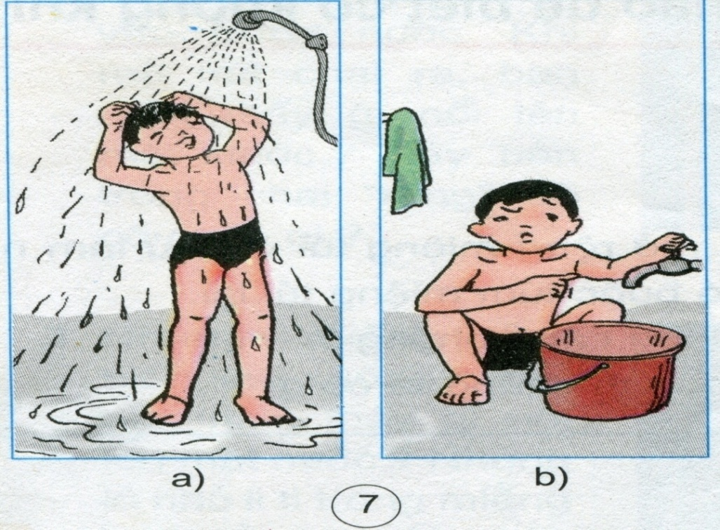
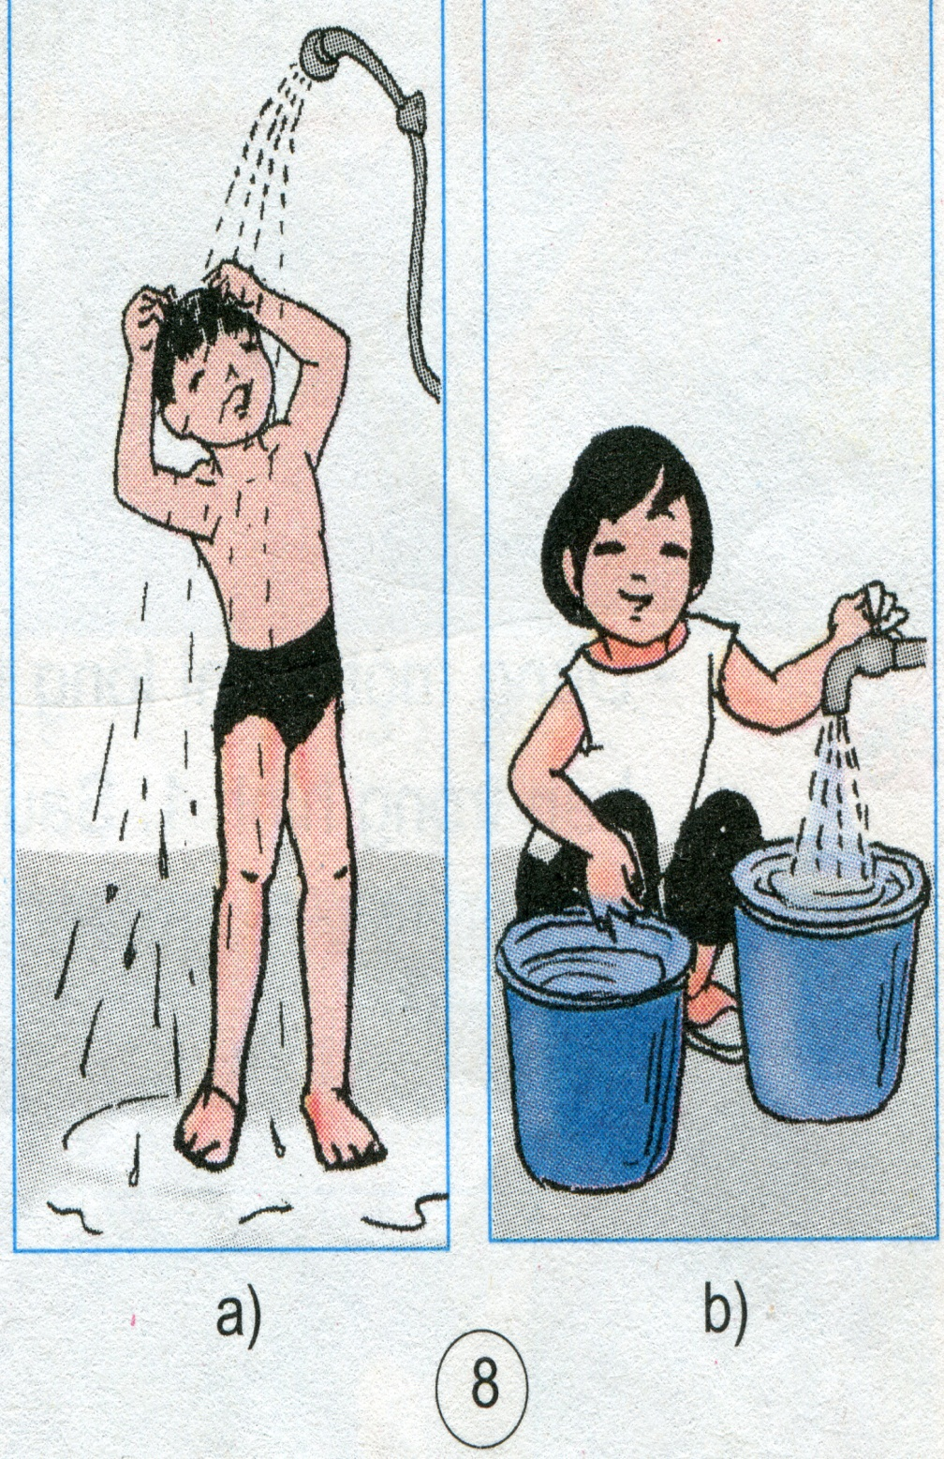
1. Em có nhận xét gì về hình vẽ b trong 2 hình?
2. Bạn nam ở hình 7a nên làm gì? Vì sao?

Slide 22
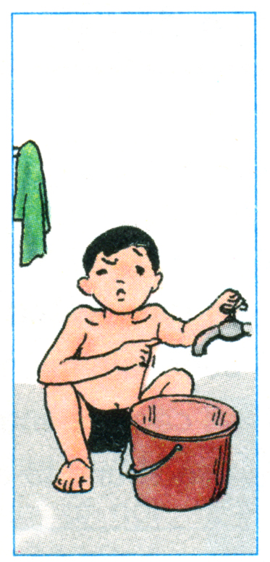
Bạn trai ngồi đợi mà không có nước.

Slide 23
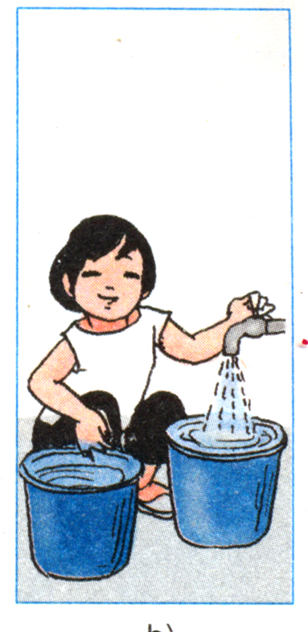
Bạn gái chờ nước chảy đầy xô đợi xách về.

Slide 24
Bạn trai ngồi đợi mà không có nước.
Bạn gái chờ nước chảy đầy xô đợi xách về.

Slide 25
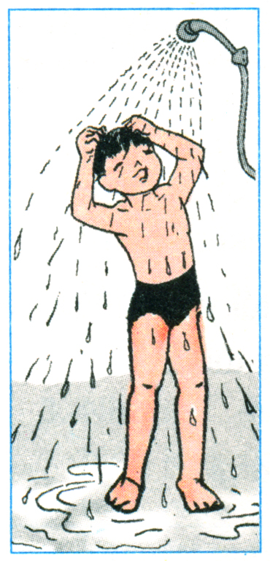
a
b
Bạn trai ngồi đợi mà không có nước vì bạn ở nhà bên xả vòi nước to hết mức.
Vì sao bạn trai ngồi đợi mà không có nước?

Slide 26
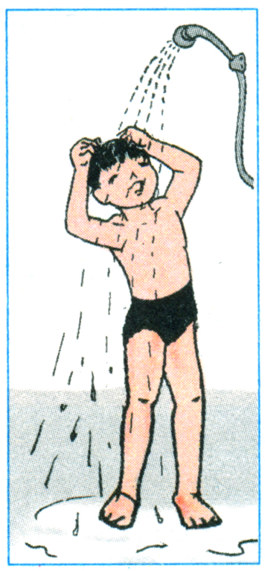
b
a
Bạn gái chờ nước chảy đầy xô đợi xách về vì bạn trai nhà bên vặn vòi vừa phải.
Vì sao bạn gái chờ nước chảy đầy xô đợi xách về?

Slide 27
Bạn nam ở hình 7a nên làm gì? Vì sao?
Bạn nam ở hình 7a nên tiết kiệm nước.

Slide 28
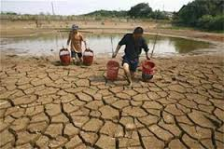
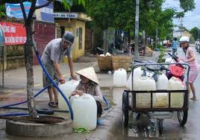
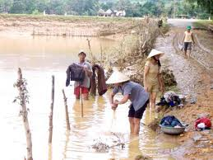
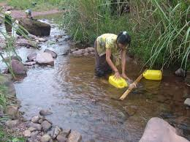

Slide 29
Vì sao phải tiết kiệm nước?
Tiết kiệm nước
là tiết kiệm tiền.
Để người khác
có nước dùng
Nước sạch không
phải tự nhiên
mà có.
Phải mất nhiều công
sức của nhiều người mới có.

Slide 30
Em đã làm gì để tiết kiệm nước ở nhà?
Em đã làm gì để tiết kiệm nước ở trường?

Slide 31
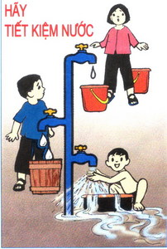

Slide 32
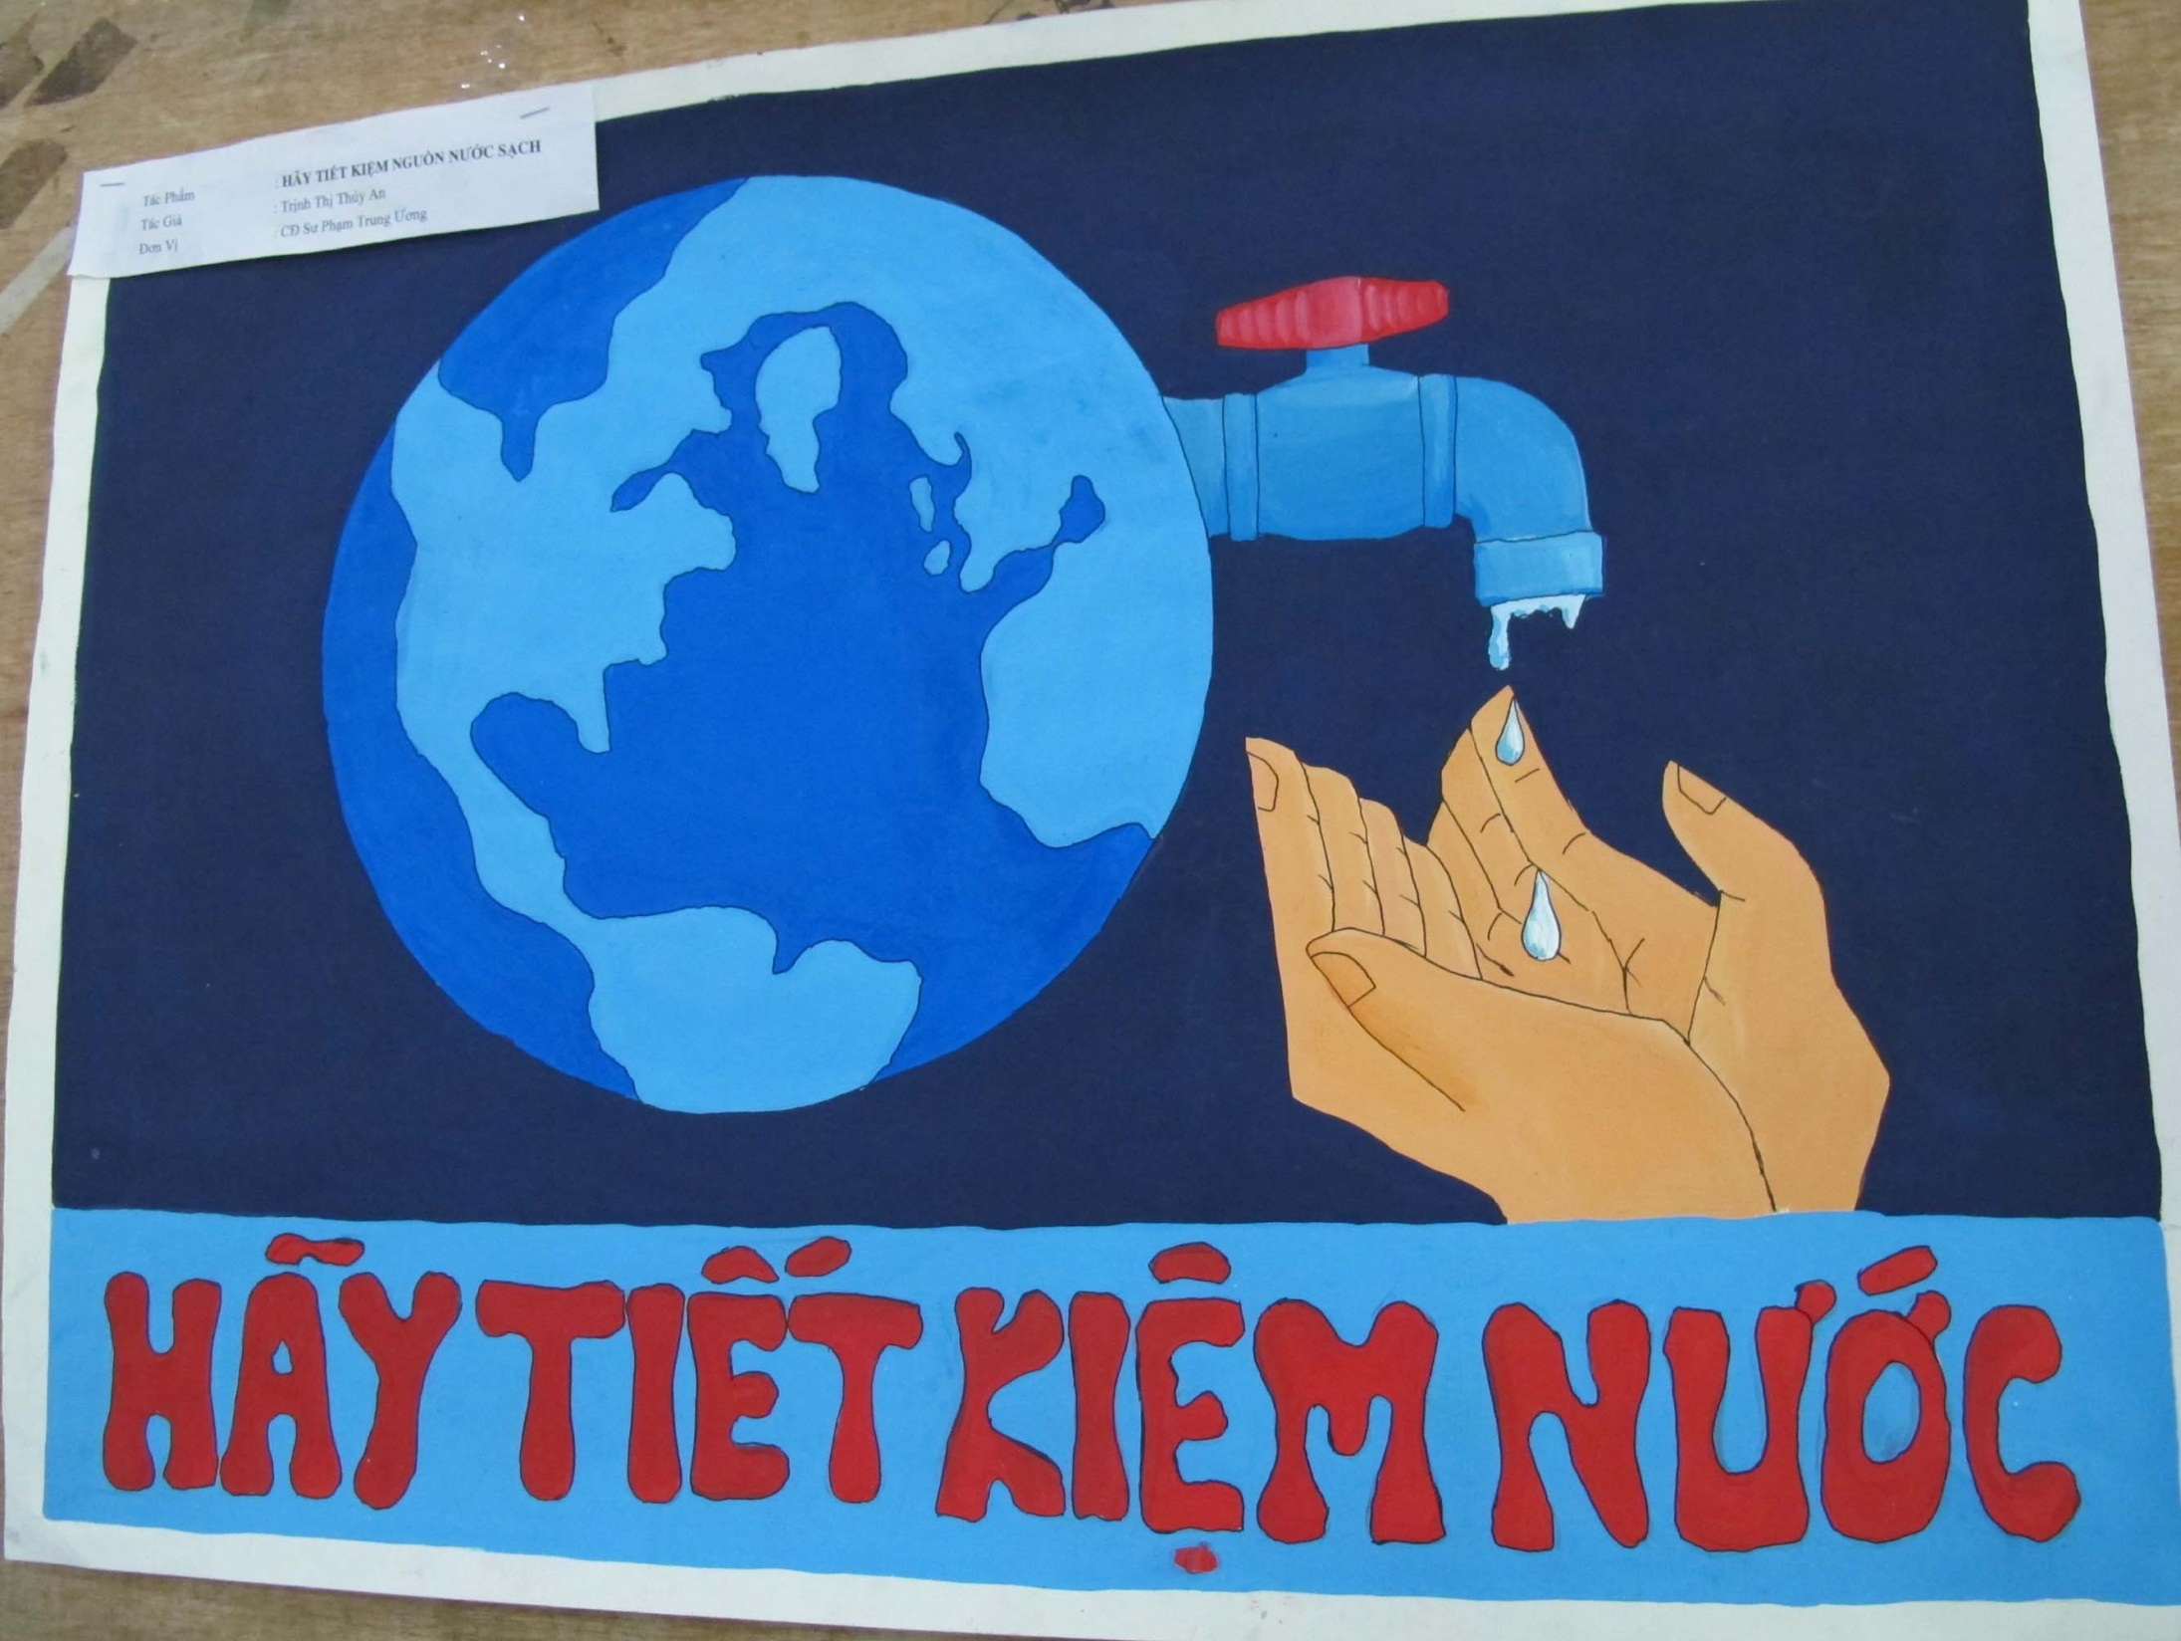

Slide 33
Nước giữ một vai trò đặc biệt trong đời sống sinh tồn và phát triển của con người. Chính vì vậy, việc bảo vệ tài nguyên nước đang trở thành vấn đề lớn của cộng đồng, trong đó mỗi người dân cần ý thức được rằng: tiết kiệm và sử dụng hợp lý nguồn tài nguyên nước không chỉ là tiết kiệm tiền mà còn bảo vệ được cuộc sống của chính mình...

Slide 34
Nước, tài nguyên vô giá mà thiên nhiên ban tặng cho con người hiện không còn là vô tận nữa mà đang trở nên hữu hạn. Mỗi người cần nhận thức và có hành động tiết kiệm nước, dù nhỏ -nhưng sẽ góp phần rất lớn trong việc bảo vệ nguồn tài nguyên thiên nhiên quý giá này, góp phần bảo vệ sự sống của con người và mọi sinh vật trên trái đất.

Slide 35









TRÒ CHƠI
Ai nhanh, Ai đúng!

Slide 36
1. Để tiết kiệm nước chúng ta cần phải:
A.Khóa vòi nước không để nước chảy tràn lan.
B. Nguồn nước là vô tận cứ dùng thoải mái.
C.Có thể xịt nước tưới cây tự do.

Slide 37
2. Nước sạch luôn sẵn có trong thiên nhiên. Đúng hay sai ?
Sai

Slide 38
3.Chúng ta phải tiết kiệm nước vì:
Phải tốn nhiều công sức, tiền của mới có nước sạch để dùng.
B. Tiết kiệm nước để mọi người có nước dùng.
Cả 2 ý trên

Slide 39
4.Tiết kiệm nước là một cách bảo vệ nguồn tài nguyên nước.
Đúng hay sai?
Đúng

Slide 40
GHI NHỚ
Vì sao chúng ta cần tiết kiệm nước?
Phải tốn nhiều công sức, tiền của mới có nước sạch để dùng. Vì vậy, không được lãng phí nước.
Tiết kiệm nước là để dành tiền cho mình và cũng là để có nước cho nhiều người khác được dùng.

Slide 41
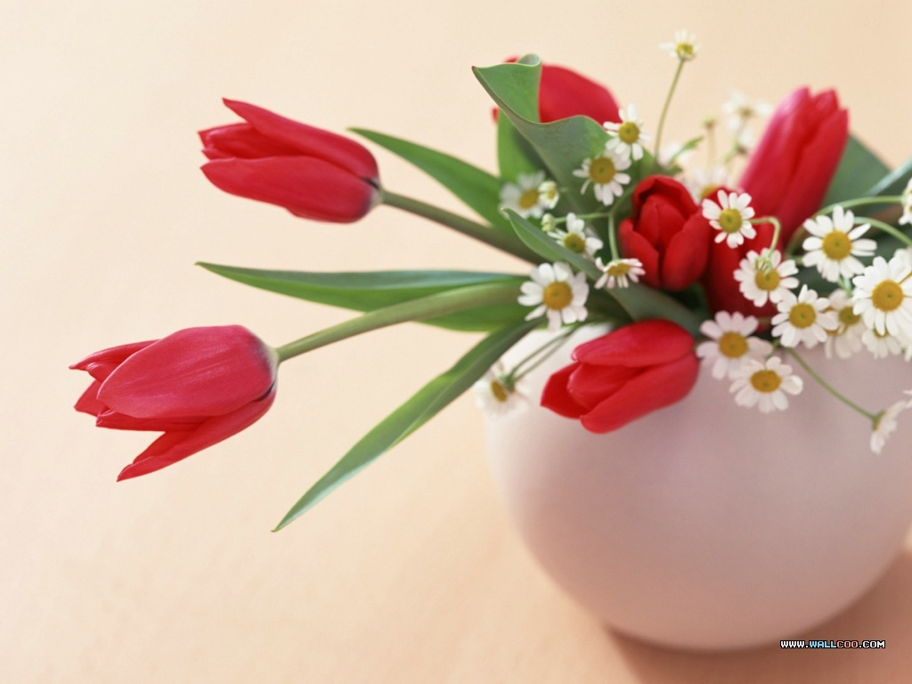
CHÀO CÁC EM !
Notes:
41

